Slide 1
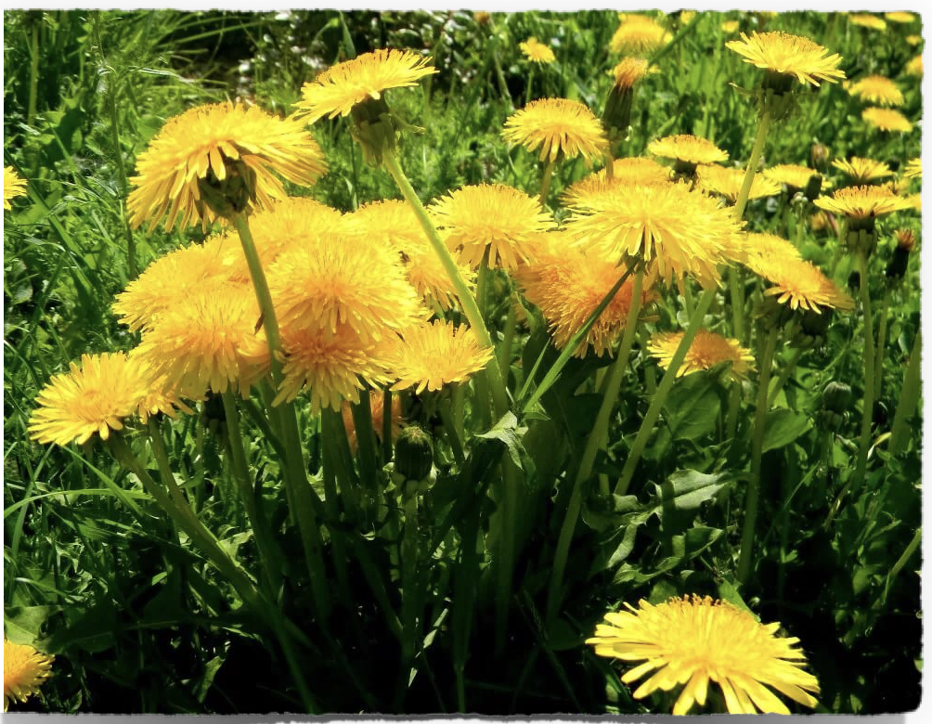
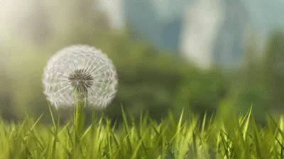
Окружающий мир для дошкольников
«Одуванчик»
Подготовила
воспитатель
ГБОУ Школа №1413
Большакова И. Ю.

Slide 2
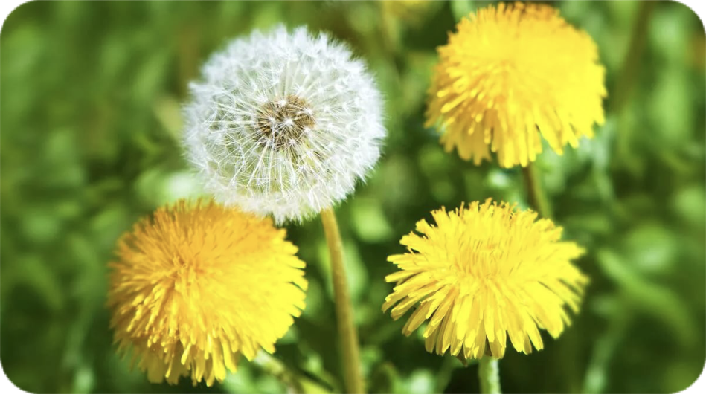
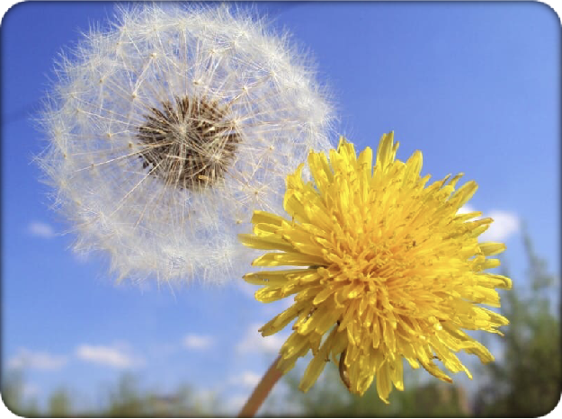
«Носит одуванчик желтый сарафанчик,
А потом нарядится
В беленькое платьице.
Легкое, воздушное,
Ветерку послушное»

Slide 3
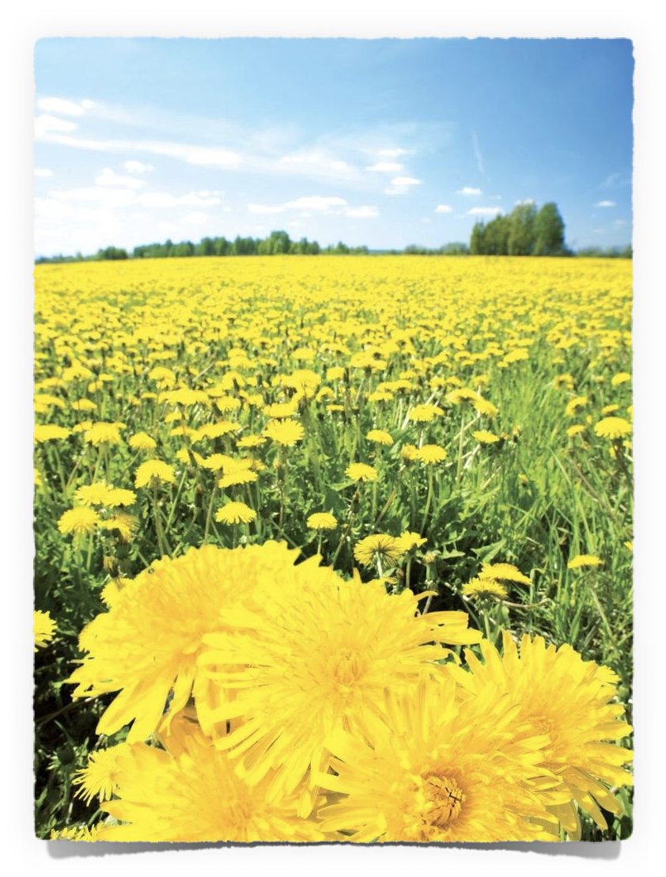
Одуванчик - многолетнее растение. Этот цветок, похожий на маленькое золотое солнышко, растет повсюду - в огородах и садах, вблизи домов и по обочинам дорог, на лугах и в полях. Цветёт одуванчик в мае - июне.

Slide 4

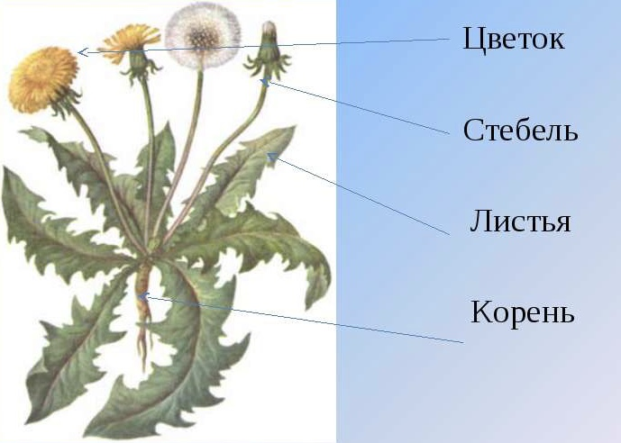
Строение одуванчика

Slide 5
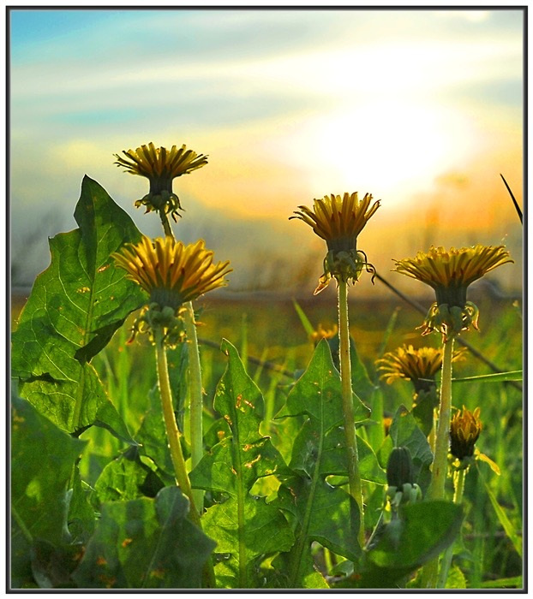
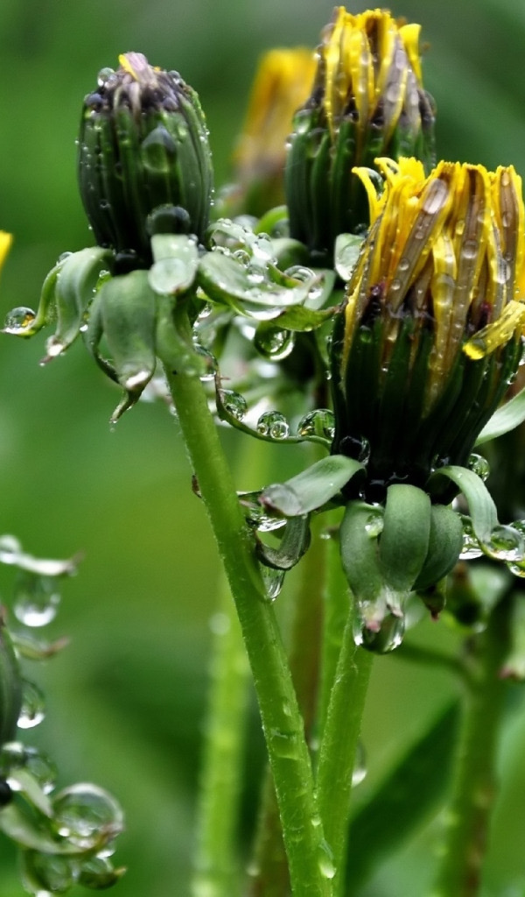
Одуванчик-удивительный цветок. Встаёт вместе с солнышком.
В пасмурную, дождливую погоду одуванчик не раскрывает свои лепестки, держит их закрытыми.
Так одуванчики берегут пыльцу.
Поэтому, если в небе солнце, а цветки одуванчика закрываются - будет дождь. И наоборот: небо хмурится, по небу плывут тучи, а цветки одуванчика открыты - дождя не будет.

Slide 6
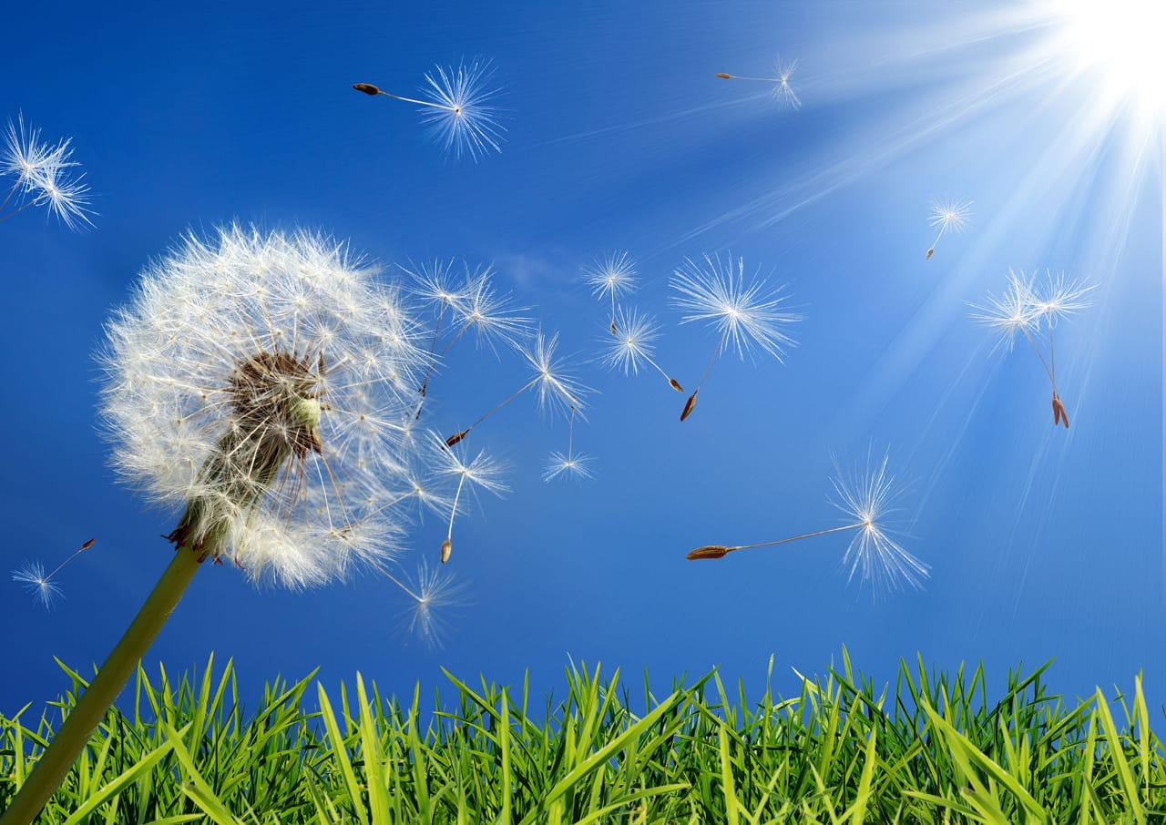
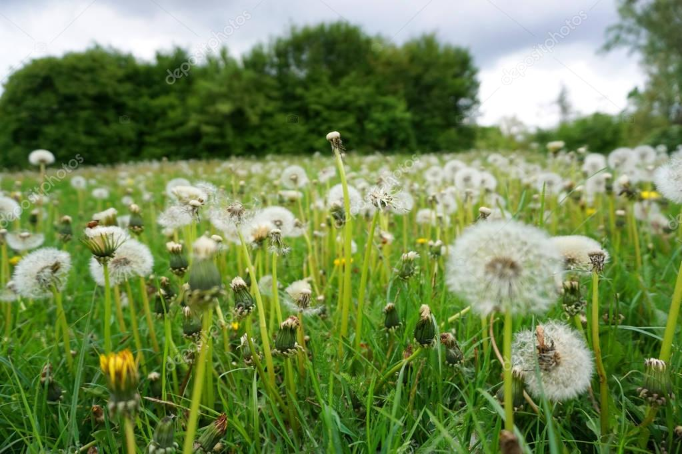
Когда наступает время одуванчику отцвести, на месте его желтого цветка появляется белая, пушистая шапочка.
Как только подует легкий ветерок, шапочка срывается с места и несётся по округе, рассыпая везде свои семена.
В тех местах, куда упали семена одуванчика, на следующий год вырастает новый желтый цветок.

Slide 7
Одуванчик называют «эликсиром жизни», потому что целебные свойства имеют все части этого полезного растения: цветки, корни, листья.
Люди нашли этому цветку широкое применение.
~ В медицине с помощью одуванчика лечат разные болезни.
Из листьев и корней одуванчика делают отвар и этим отваром лечат боль в горле и кашель.
Из корней одуванчика делают порошок для улучшения аппетита.
Настой корней одуванчика применяют при кожных болезнях.
~ Стебли и листья одуванчика добавляют в салат.
~ Из цветков одуванчика делают вкусное варенье.
~ Применяют одуванчики и в косметологии. Из него делают увлажнительные маски.
~ Пчёлы кушают цветочную пыльцу, нектар и делают одуванчиковый мёд - густой и ароматный.

Slide 8

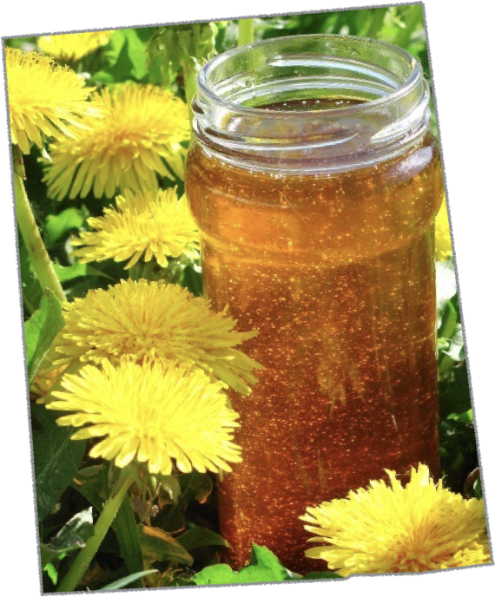
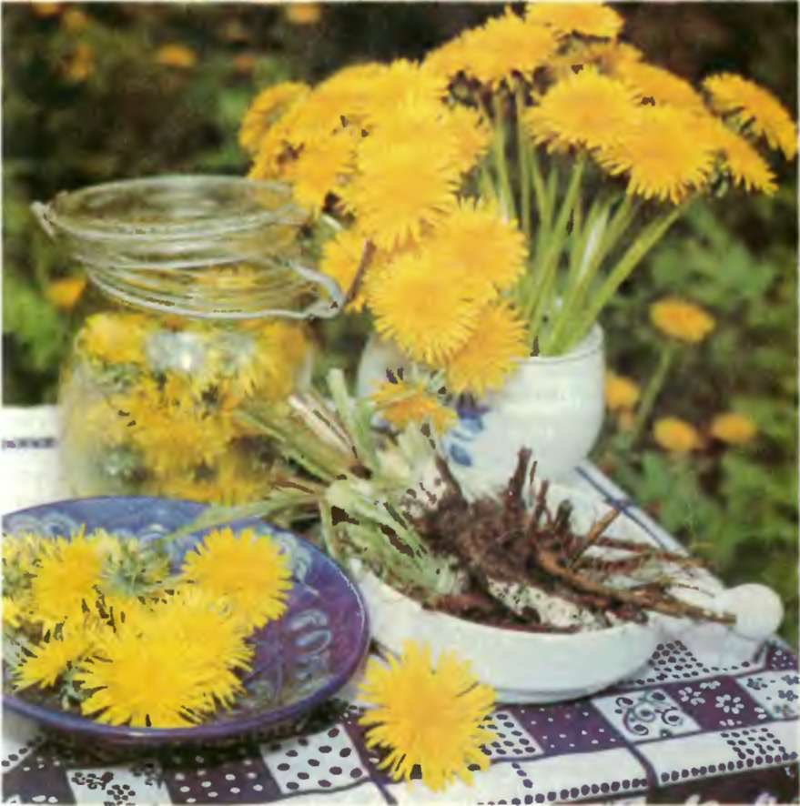

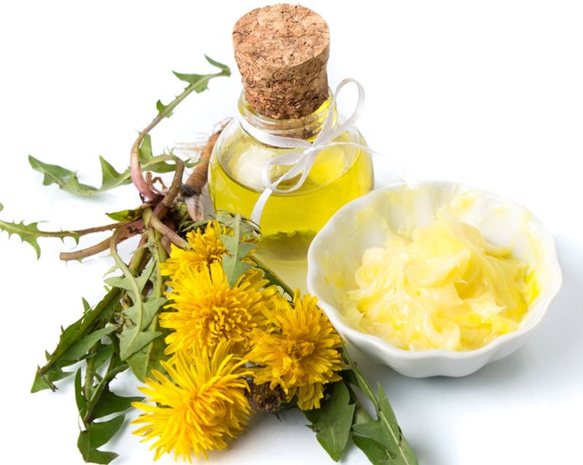

Slide 9
Ответь на вопросы:
1. Одуванчик многолетнее или однолетнее растение?
2. Где растёт одуванчик?
3. Когда цветёт одуванчик?
4. Расскажи строение одуванчика.
5. Как распространяются семена одуванчика?
6. Где и как используют одуванчик?

Slide 10
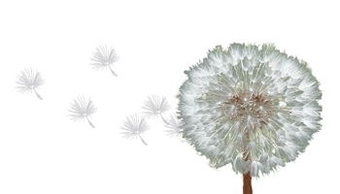
Спасибо за внимание!!!

